Slide 1
第一章
机械运动的描述

Slide 2
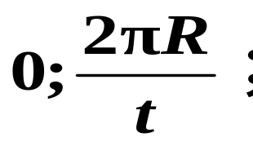
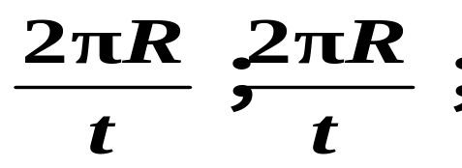
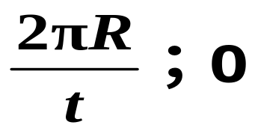

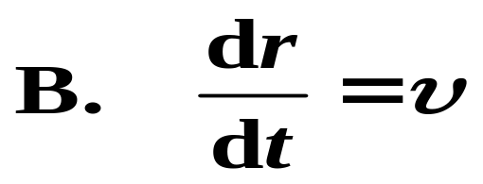
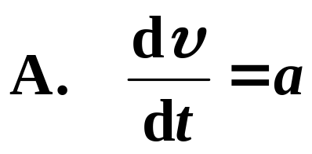
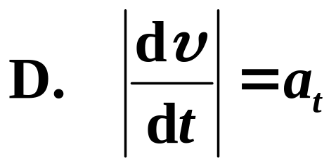
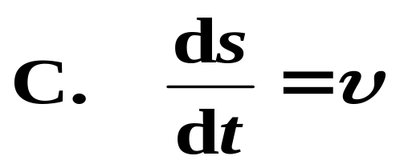
一、选择题
1.质点沿半径为R的圆周作匀速率运动，每t秒转一圈，则在2t时间间隔中，其平均速度大小与平均速率大小分别为( )
A.
B．
C．0； 0
D．
2．质点作曲线运动， 表示位置矢量，S表示路程，下列表达式中正确的是

Slide 3




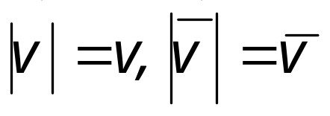



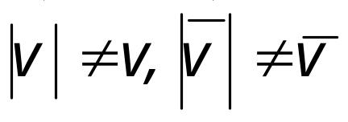
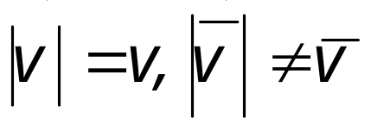


3.下列说法正确的是：
A. 加速度恒定不变时，质点的运动方向也不变；
B. 平均速率等于平均速度的大小；
C. 当质点的速度为零时，其加速度必为零；
D. 质点做曲线运动时，质点速度大小的变化是因为有切向加速度，速度方向的变化是因为有法向加速度。
4．一质点在平面上作一般曲线运动，其瞬时速度为 ，瞬时速率为 ，某一时间内的平均速度为 ，平均速率为 ，它们之间的关系必定有（ ）

Slide 4

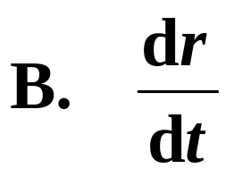
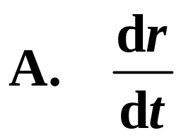
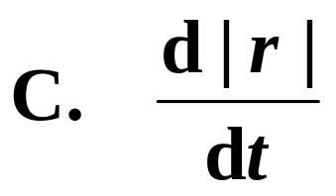
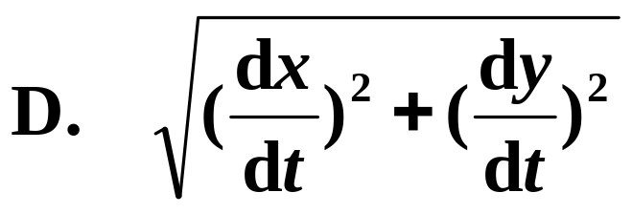

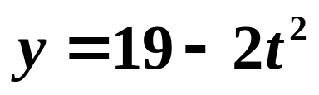
5．一运动质点在某瞬时位于矢径 的端点处，其速度的大小为
6．一质点在平面内作曲线运动，其运动方程为
则质点位置矢量与速度矢量恰好垂直的时刻为
A．0秒和3.16秒 B．1.78秒
C．1.78秒和3秒 D．0秒和3秒

Slide 5

7．对于沿曲线运动的物体，以下几种说法中哪一种是正确的
A. 切向加速度必不为零；
B. 法向加速度必不为零（拐点处除外）；
C. 若物体的加速度 为恒矢量，它一定作匀变速率运动；
D．变速直线运动。
8．在下面哪个条件下，位移在数值上等于路程
A. 直线运动
B. 单方向的直线运动
C. 在无限短时间内
D. 在（B）或（C）的条件下

Slide 6
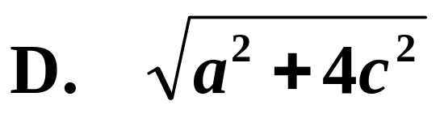
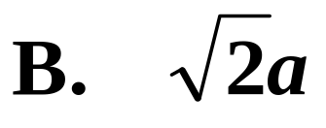
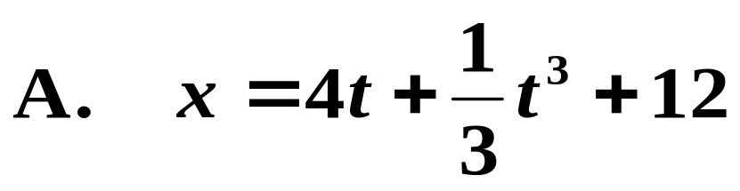
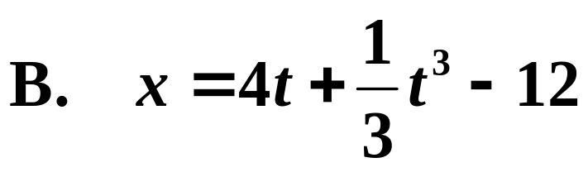
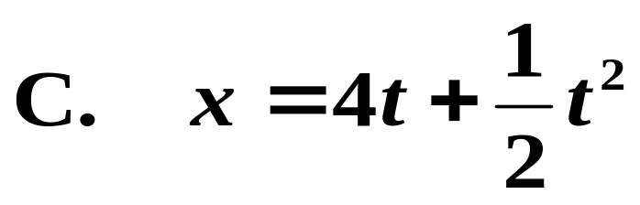
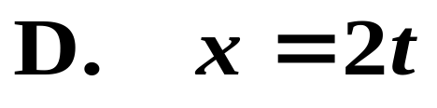
9．一质点在xoy平面内运动，其运动方程为x＝at，y＝b＋ct²，式中a、b、c均为常数。当运动质点的运动方向与x轴成45°角时，它的速率为
A. a
C. 2c
10．一质点沿x轴运动，其速度与时间的关系式为υ＝4+t²。 当t=3s时质点位于x=9cm处，则质点的位置与时间的关系为

Slide 7
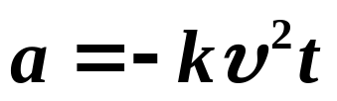

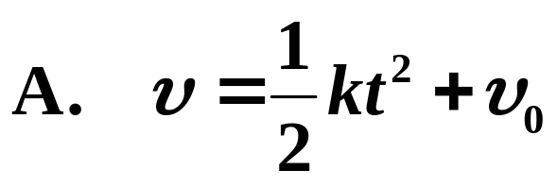
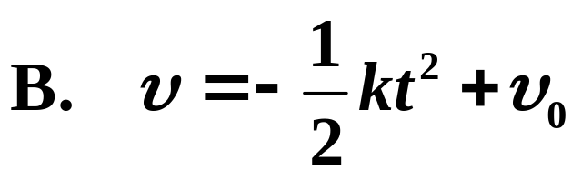
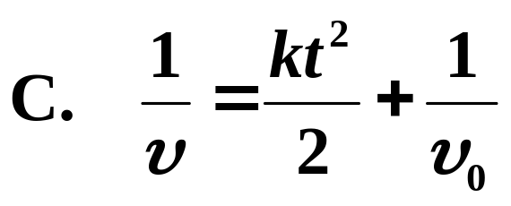
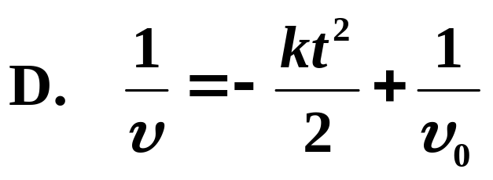
11． 某物体作直线运动，其加速度 ，式中的k为大于零的常数。当t＝0时，初速为 ，则速度υ与t 的函数关系是
12．如果一质点的加速度与时间关系是线性的，那么，该质点的速度和位矢与时间的关系是
A．都是线性的；
B．都是非线性的；
C. 速度与时间的关系是线性的，位矢与时间的关系是非线性的；
D．速度与时间的关系是非线性的，位矢与时间的关系是线性的； 。

Slide 8
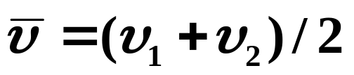
13.下列说法哪一条正确？
A. 加速度恒定不变时，物体运动方向也不变；
B. 平均速率等于平均速度的大小；
C. 不管加速度如何，平均速率表达式总可以写成
；
D. 运动物体速率不变时，速度可以变化。

Slide 9
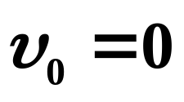
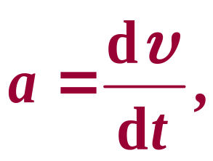


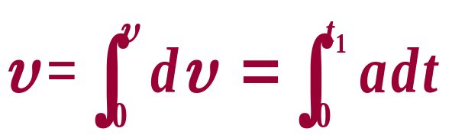



14.如图所示为质点沿直线运动的a-t图，且已知t=0，
则直线下部分的面积表示
A．0→t₁这段时间内质点所通过的路程；
B．0→t₁这段时间内质点所通过的位移；
C．t₁时刻质点的速度大小；
D．0→t₁这段时间内质点的平均速度大小。

Slide 10
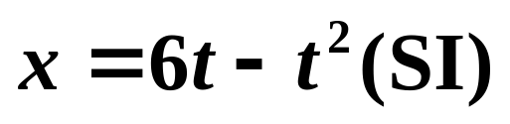
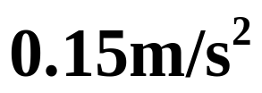

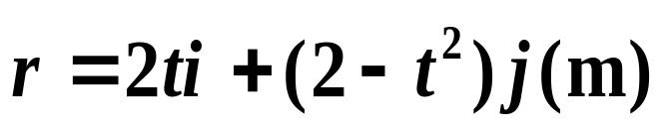
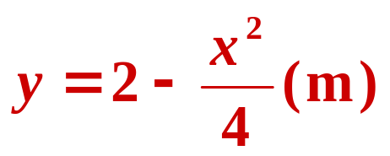
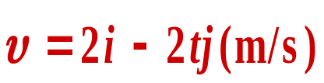
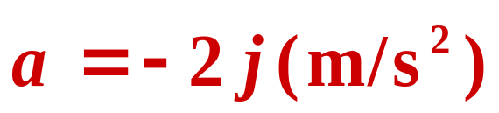
二、填空题
1. 一质点的运动方程为 ，则在t由0
至4 s的时间间隔内，质点的位移大小为 ，
在t由0到4 s的时间间隔内质点走过的路程为_____.
8m
10m
2.半径为30cm的飞轮，从静止开始以0.5rad·s⁻²的匀角加速度转动，则飞轮边缘上一点在飞轮转过240°时的切向加速度a_{t}=__________，法向加速度a_{n}=_____。
3．一质点的运动方程为 则轨
迹方程是 ，速度方程是 ，任意时刻质点的加速度为 。

Slide 11
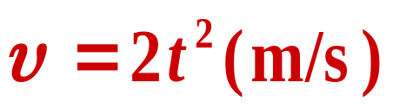
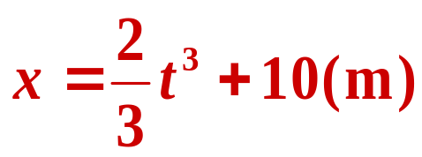
4.一质点沿x轴运动,其加速度方程为a=4t,初始条件为t=0时υ₀＝0，x₀＝10（m）,则质点的速度方程为 ,位置方程为 。

Slide 12
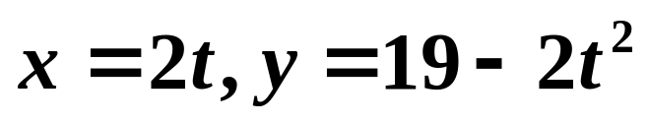
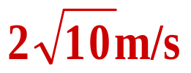






5．一质点在xoy平面内运动，运动方程为
则在第2s内质点的平均速度大小为 ，2s末瞬时速度大小为 。
6．质点运动方程 ，式中R 、ω为常量，则该点的速度 =____________________，
质点的切向加速度的大小a_{t}= ，质点的法向加速度的大小a_{n}＝ 。

Slide 13

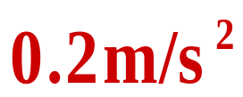

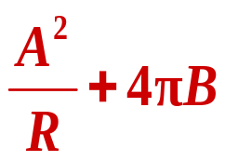
7．一质点沿半径为0.1m的圆周运动，其运动方程为θ＝2＋t²（式中θ以弧度计，t以秒计）。质点在第1秒末的速度为 ，切向加速度为 。
8．某质点位于P点，从t＝0时开始以υ＝A＋Bt（A、B均为常数）的速率绕圆心O作半径为R的圆周运动。当质点运动一周再经过P点时切向加速度的大小a_{t}＝ ，法向加速度的大小a_{n}＝ 。

Slide 14
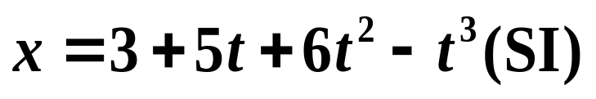









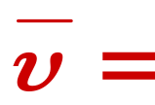
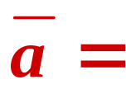
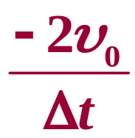
9．质点沿x轴作直线运动，其运动方程为
则质点在t=0时刻的速度 _________，加速度为零时，该质点的速度 ___________。
10．一质点在某一时刻的位置矢量为 ，速度 ，
在 时间内经任一路径回到出发点，此时的速度为 其大小与 相等方向相反，则在 时间内的位移 ________ ，平均速度 _______，平均加速度
___________。
0
0

Slide 15
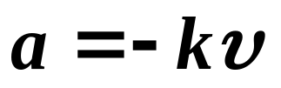
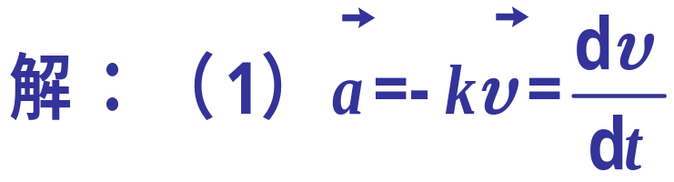
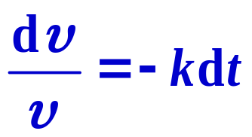
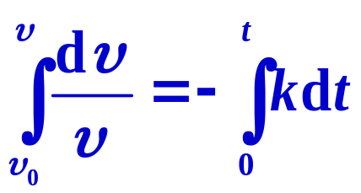






三、计算题
1．一质点沿x轴运动，且加速度与速度的关系为
（k为常数），初始位置为x₀初始速度为υ₀，试求：（1）速度方程；（2）位移方程。

Slide 16



2.已知一质点沿x轴运动，其加速度a与位置坐标x的关系为：a＝2＋6x²(SI)；如果质点在原点处的速度为零，试求其在任意位置处的速度。
解:设质点在x处的速度为υ，质点的加速度可表示为
。
两边分离变量积分
计算得速度为:

Slide 17



3. 一电子在电场中运动，其运动学方程为x=3t，y=12-3t²，其中，x、y以m为单位，t以s为单位。计算t=1s时电子的切向加速度、法向加速度以及轨迹上该点处的曲率半径。
解:对运动学方程求导，得
切向加速度为:
法向加速度为:

Slide 18




又法向加速度 定义式为:
则有
所以，t=1s时的切向、法向加速度分别为:
曲率半径为:

Slide 19








4．在半径为R的圆周上运动的质点，其运动方程
试求（1）路程与时间的关系式 ;
（2）速率与时间的关系式；
（3）切向加速度和法向加速度的表达式。
解 (1)

Slide 20
















5．一质点P 沿半径R ＝3.0 m的圆周作匀速率运动，运动一周所需时间为20.0ｓ，设t ＝0 时，质点位于O 点。按图中所示Oxy 坐标系，求：(1) 质点P 在任意时刻的位矢；(2) 5ｓ时的速度和加速度。
解:
(1)

Slide 21



5．一质点P沿半径R ＝3.0 m的圆周作匀速率运动，运动一周所需时间为20.0ｓ，设t ＝0 时，质点位于O 点。按图中所示Oxy 坐标系，求：(1) 质点P 在任意时刻的位矢；(2) 5ｓ时的速度和加速度。
解:
(2)

Slide 22









6． 质点沿半径为R的圆周按 规律运
动，式中 s 为质点离圆周上某点的弧长，υ₀，b都是常数，求：(1) t 时刻质点的加速度；(2) t为何值时，加速度在数值上等于b。
解：(1)
(2)

Slide 23












7．一质点在半径为0.10 m的圆周上运动，其角位置为 ，式中θ 的单位为rad，t 的单位为ｓ。(1) 求在t ＝2.0ｓ时质点的法向加速度和切向加速度；(2) 当切向加速度的大小恰等于总加速度大小的一半时，θ 值为多少？(3) t 为多少时，法向加速度和切向加速度的值相等？
解:（1）
（2）
（3）

Slide 24











8．一质点从静止沿半径为R=3m的圆周运动，切向加速度a_{τ}＝3m/s，求
(1)经多少时间它的总加速度的方向与半径成45º;
(2)在上述时间内，质点所经过的路程及角位移各为多少？
解(1)
(2)

